Slide 1
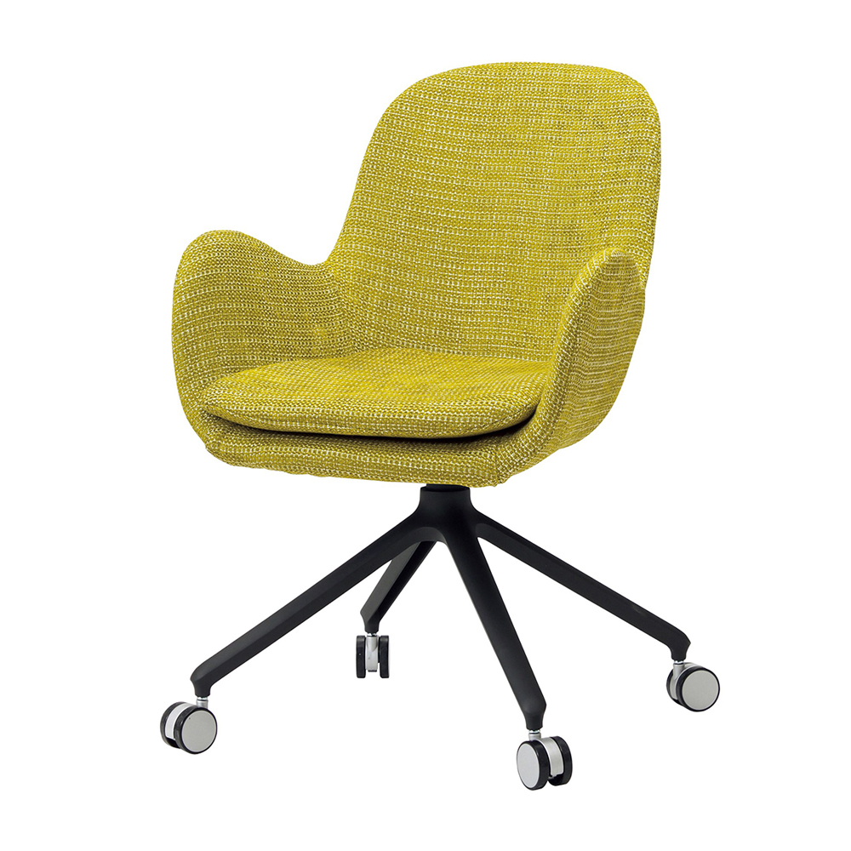
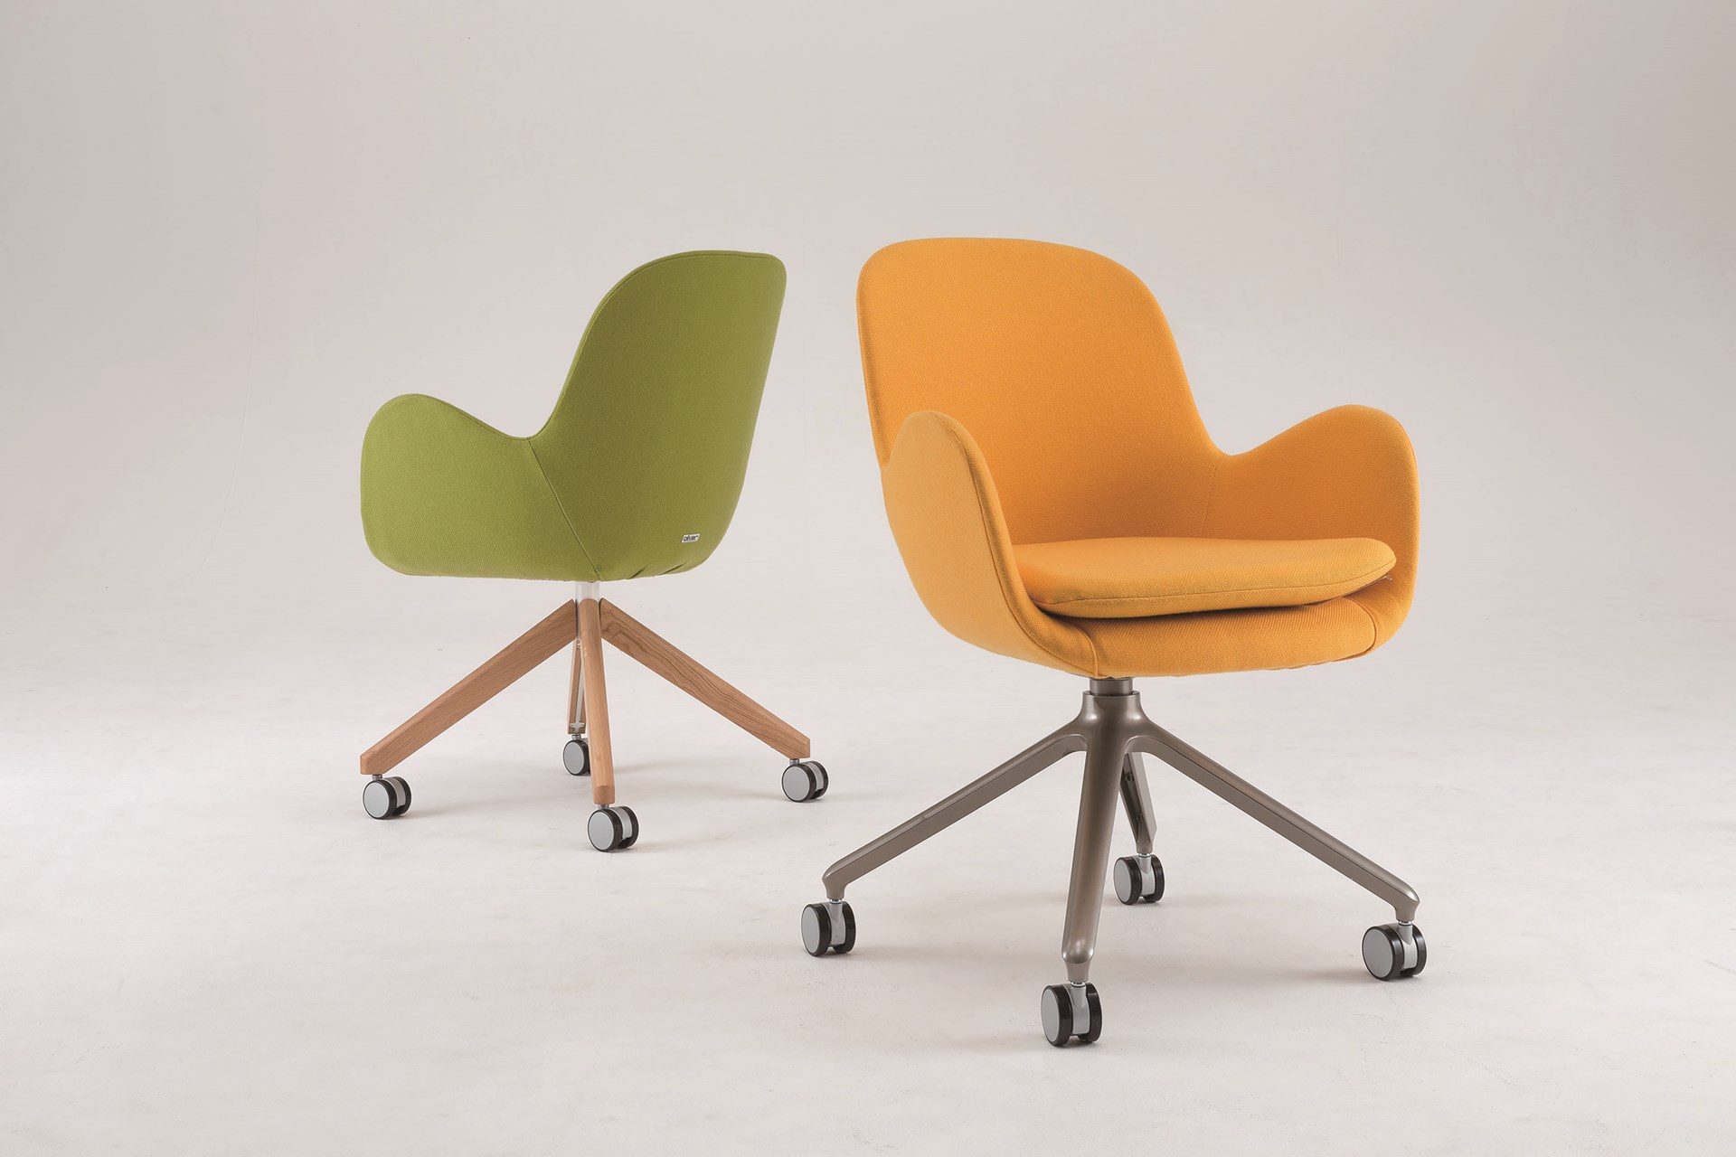
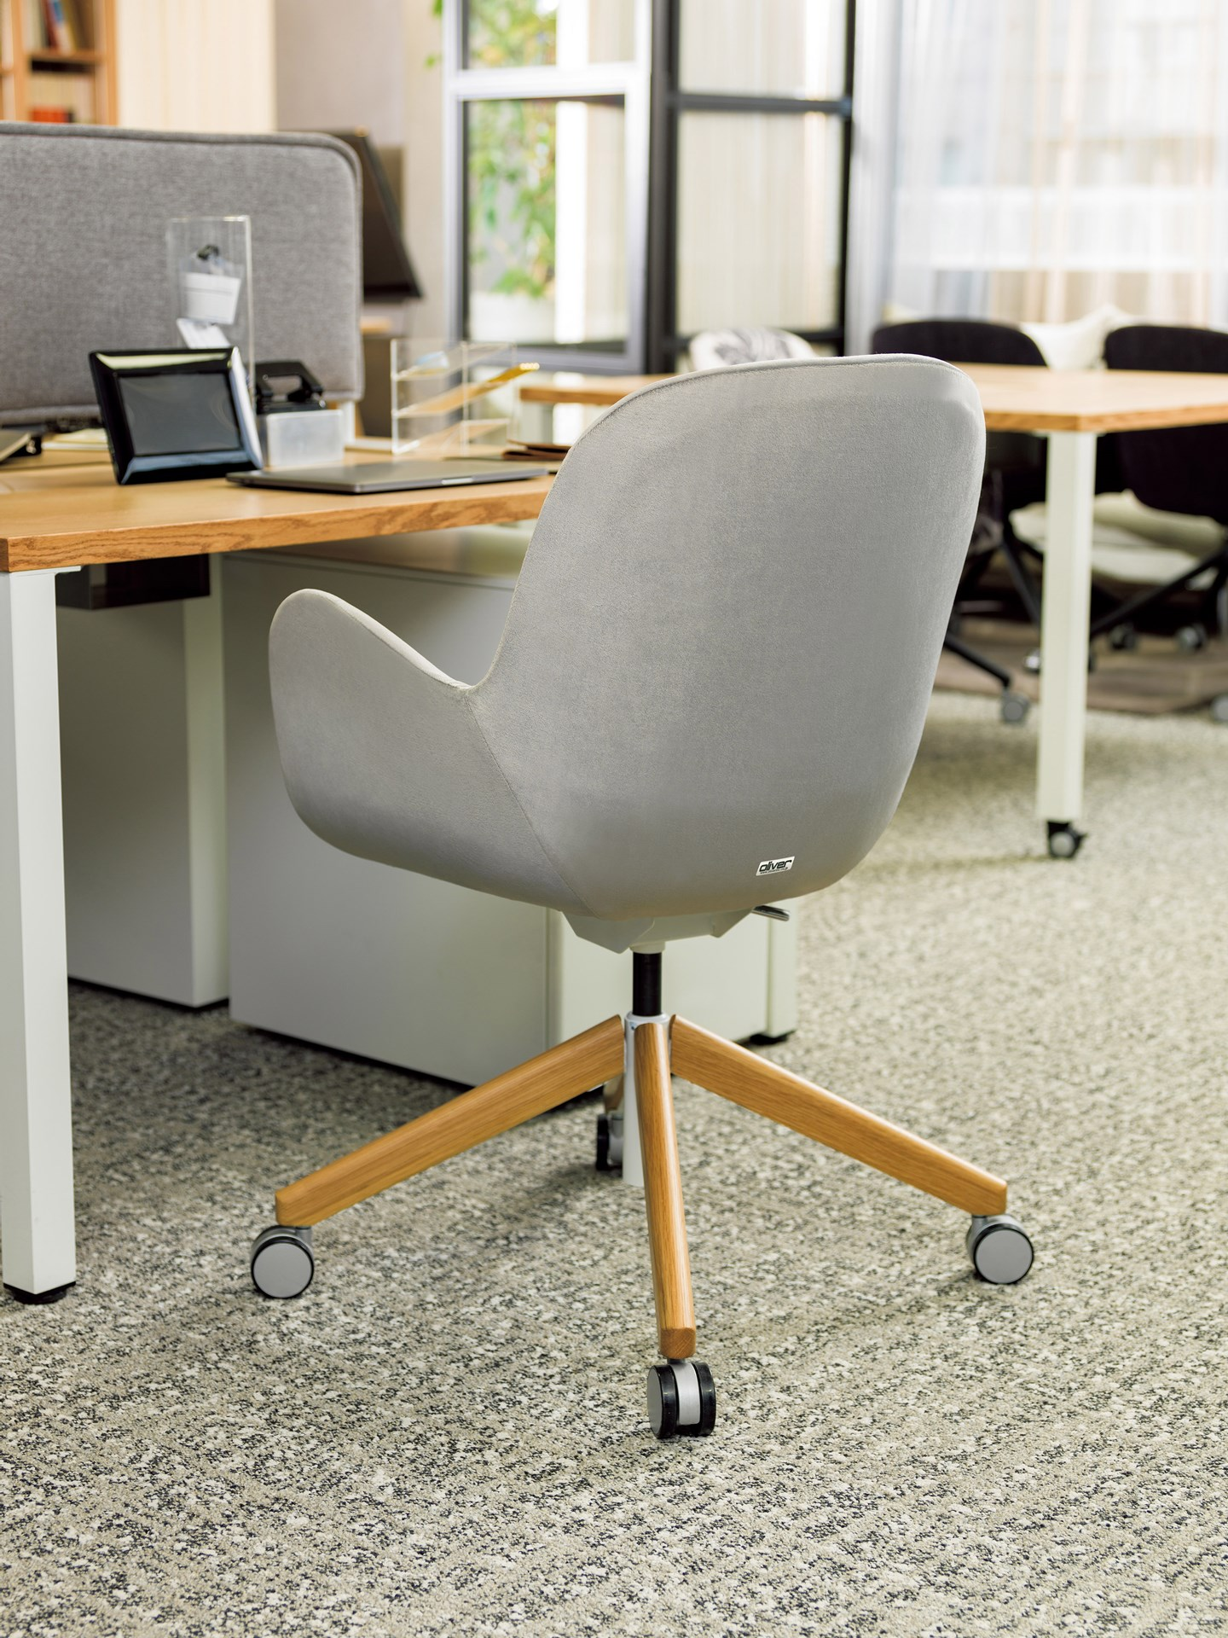
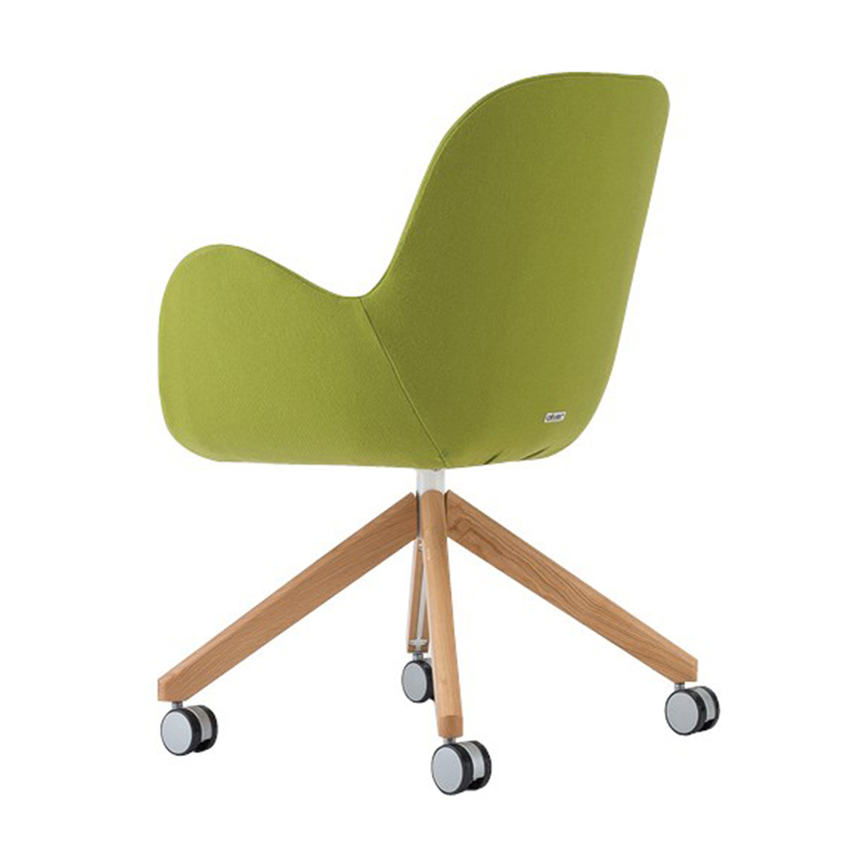
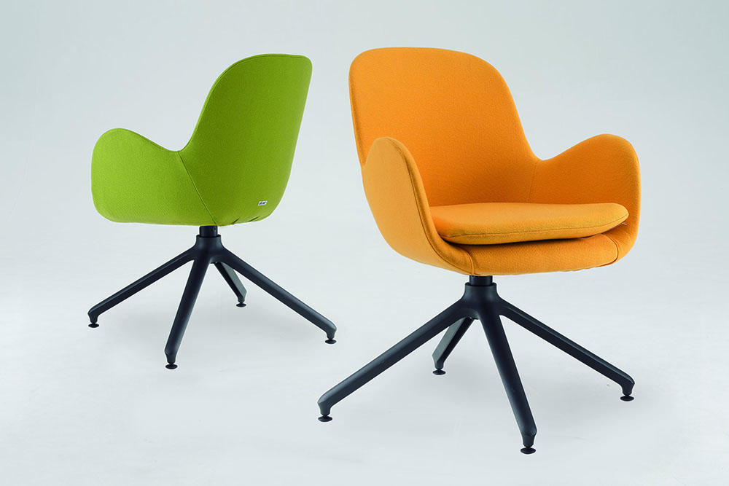


S・CS-482
ミーティングチェア（BK）
S・CS-482・BK
カラーバリエーション：BK・SL
サイズ(mm)：W585・D590・H865・SH450
質量：10kg
素材：脚：スチール・φ60ナイロンキャスター
※Aランク張地対応不可 ※製品の仕様上、対応できない張地がございます。 ※回転機能なし
Point
360度どこから見ても丸みを帯びたデザインがやさしい雰囲気を作り出すシェルタイプのチェアです。

